Slide 1
Предметная неделя иностранных языков Март 2017
Welcome to the week of foreign languages
March, 2017

Slide 2
5- 11 классы
Конкурс свободного творчества (выставка сочинений,
кроссвордов, ребусов,
мини-рассказы, эссэ,
стихи, открытки)
«Кинофильмы на
английском в
современном мире»

Slide 3
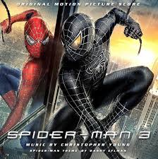
5 -11 классы
Викторина по теме «Кинематограф на английском»

Slide 4
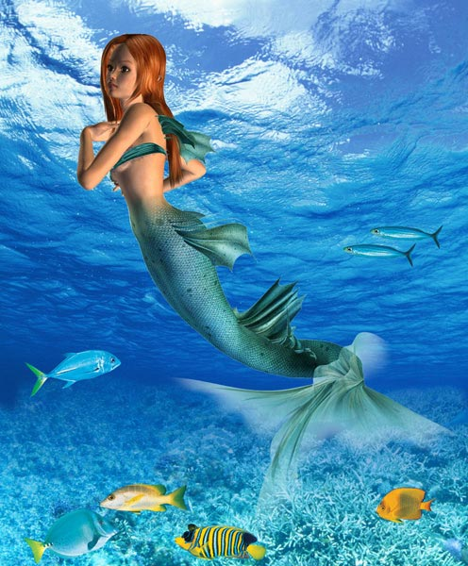
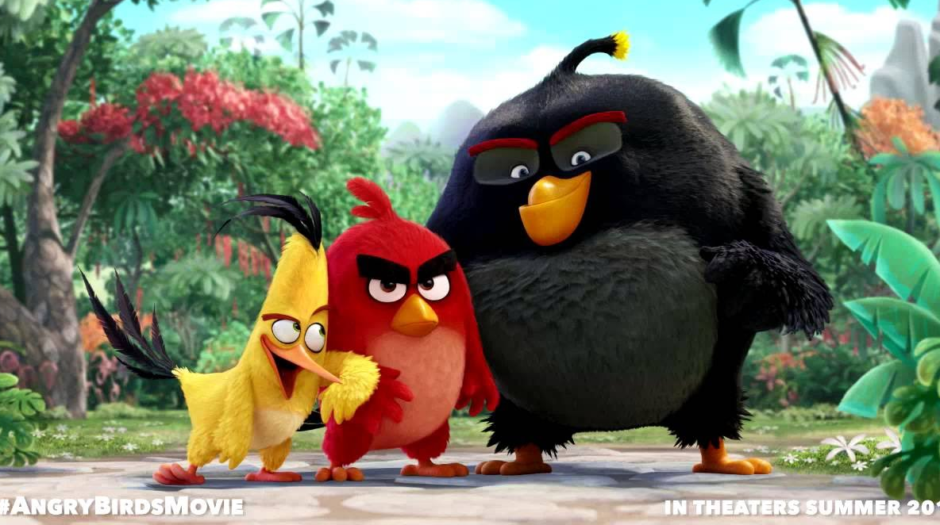
9-10 классы
Конкурс переозвучки отрывков из мультипликационных фильмов

Slide 5
7-8 классы
Творческий вечер
(декламирование стихов, видеоклипы на песни на английском языке)

